Slide 1
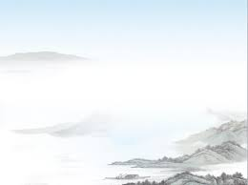
第27章
烷烃

Slide 2
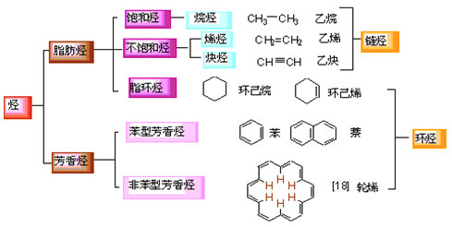
第27章 烃
烃：碳氢化合物的简称
烃的衍生物：烃以外的有机物
如：CH₃Cl 、CH₃CH₂OH等
C_{n}H_{2n+2} n≥1
C_{n}H_{2n} n≥2
C_{n}H_{2n-2} n≥2
环烷烃 C_{n}H_{2n} n≥3
环烯烃 C_{n}H_{2n-2} n≥3

Slide 3
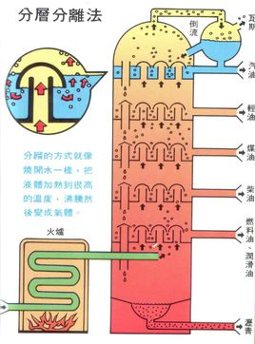
27.1 原油与烃
石油气(C₁~ C₄)
烃的自然来源：石油、天然气
天然气主要成分：甲烷
石油：多种烃类混合而成
分馏法：是分离几种不同沸点的混合物的一种方法。
汽油(C₅~ C₁₂)
煤油(C₁₂~ C₁₆)
柴油(C₁₅~ C₁₈)
润滑油(C₁₆~ C₂₀)
沥青(C_{20以上})

Slide 4
27.1.2 石油的裂化和裂解
裂化：在无氧及一定条件下，把大分子烃→小分子烃。目的：提高汽油产量和品质
  热裂化：500ºC ~ 700ºC及高压
  催化裂化： 400ºC ~ 500ºC、常压和氧化铝—氧化硅 或沸石
  裂解：深度裂化，700ºC ~ 800ºC。
  生成不饱和烃等化工原料。

Slide 5
27.1.2 石油的裂化和裂解
裂化反应无固定产物
大烷烃裂化后生成一小烷烃和一小烯烃
裂化反应的初次产品还会发生二次裂化反应。
C₁₆H₃₄ C₈H₁₈+C₈H₁₆
C₈H₁₈ C₄H₁₀+C₄H₈
C₄H₁₀ CH₄+C₃H₆
C₄H₁₀ C₂H₆ +C₂H₄

Slide 6
27.1.3 石油的重整
重整：把汽油中直链烃类分子“重新进行调整”转化为芳香烃或有支链的烷烃异构体等。
反应条件：催化剂（铂，铼），加热
原料：汽油
目的：①生产高辛烷值的汽油
②化纤、橡胶、塑料、精细化工提供原料
③生产溶剂、氢气、燃料液化气等。

Slide 7
思考题 27a
C
石油分馏塔顶的蒸馏产物：
分子量小，熔点沸点较低、可燃性高、粘稠性低。
2. C
常压分馏原料是C数较少的烃类
减压分馏原料是重油，产品有石蜡、沥青、石油焦
3. A 提高汽油的产量和品质

Slide 8
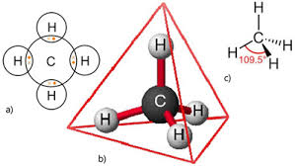
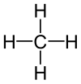
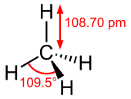
27.2 烷烃的通式和结构
又称饱和脂肪烃或饱和链烃
通式：C_{n} H_{2n+2}
最简单的烷烃：甲烷CH₄

Slide 9
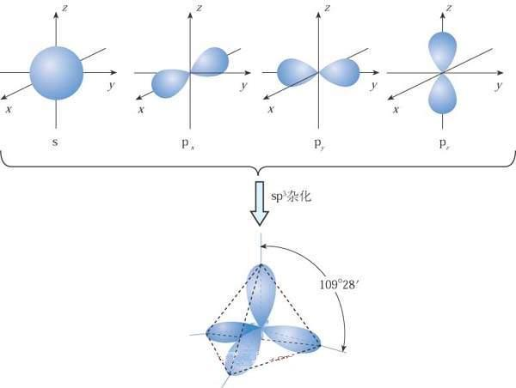
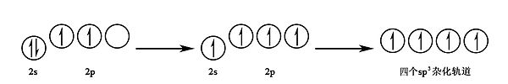
27.2 烷烃的通式和结构
sp³ 杂化轨域: 同一原子内由一个ns轨道和三个np轨道发生的杂化，称为sp³杂化
4个轨域能量相同
激发
s轨域: 球形
p轨域: 哑铃形
sp³ 杂化
sp³ 杂化轨域: 葫芦形

Slide 10
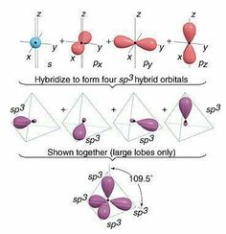
27.2 烷烃的通式和结构

Slide 11
27.2 烷烃的通式和结构
杂化轨域：成键时能阶相近的价电子轨域相混杂，形成新的价电子轨域。
杂化前后轨域数目不变。
杂化后轨域伸展方向、形状和能量发生改变。
杂化的结果是更有利成键，形成的键也较稳定。

Slide 12
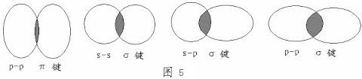
27.2 烷烃的通式和结构
σ键： 由两个相同或不相同的原子轨道沿轨道对称轴方向相互重叠（头碰头）而形成的共价键
特点：能够围绕对称轴旋转
烷烃也称饱和脂肪烃或饱和链烃
  烷烃分子里，碳原子与碳原子都以单键结合成链状，碳原子剩余的价电子全部与氢原子结合，使得每个碳原子的价电子都被充分利用，即达到“饱和”。

Slide 13
思考题 27b
B
碳原子有“四只手”
一个双键和一个三键=“五只手”
2. C
3. 三种

Slide 14
旧课本思考题25.1
氮原子通过2s轨域和3个2p轨域杂化，形成4个sp³杂化轨域，其中一个sp³ 杂化轨域含有未成键的一对孤对电子。
sp³
在NH₃ 分子里，N原子的3个sp³ 杂化轨域与3个H原子的1s轨域分别重叠形成3个N—H 共价键，另一个sp³ 杂化轨域则含有一对孤对电子。这4对电子对应指向正四面体的每一角，键角应为109.5º ，但由于孤对电子与共用电子对间的斥力大于共用电子之间的斥力，而使得3个N—H 键较为靠近，N—H 键间的键角降至107º。

Slide 15
统考题
下图是碳的基态电子排布式。C原子利用哪些轨域形成CH₄ 分子中的共价键？
^{1s 2s 2p}
_{I} _{II} _{III} _{IV} _{V}
A I,IV,V
B II,III,V
C I,II,III,IV
D II,III,IV,V
Ans: D

Slide 16
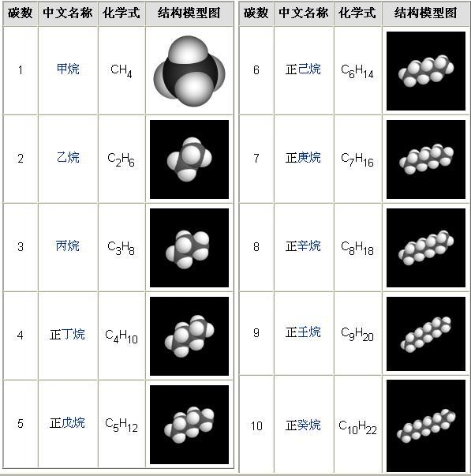
27.3 烷烃的同系物

Slide 17
27.3 烷烃的同系物
名称 化学式 结构简式
甲烷 CH₄ CH₄
乙烷 C₂H₆ CH₃CH₃
丙烷 C₃H₈ CH₃CH₂CH₃
丁烷 C₄H₁₀ CH₃CH₂CH₂CH₃
戊烷 C₅H₁₂ CH₃CH₂CH₂CH₂CH₃

Slide 18
27.3 烷烃的同系物
烷烃通式：C_{n} H_{2n+2}
同系列：在组成上相差一个或多个CH₂ 的一系列化合物。
同系物：同系列中的化合物，结构和性质相似。
特征：1. 具有相同的官能团
2.在组成上相差一个或多个CH₂
3. 具有相同的通式
必然：可用相同方法制取
物理性质随式量增大而呈现规律性的变化

Slide 19
27.3 烷烃的同系物
问题解决
否，官能团不同。
两者互为同分异构体
否，通式不同。
前者C_{n}H _{2n+1}OH、后者C_{n}H _{2n-1}OH
3. 否，没差一个或多个CH₂
两者互为同分异构体
4. 是
5. 是

Slide 20
27.3 烷烃的同系物
烃基(—R)：烃分子失去一个H原子后剩余的部分。
烷基(—C_{n}H_{2n+1}) ：烷烃失去一个H原子后剩余的原子团。
  甲基—CH₃
  乙基—CH₂ CH₃
  丙基—CH₂CH₂CH₃

Slide 21
27.3 烷烃的同系物
交流分享
乙烷 C₂H₆ ，通式C_{n}H_{2n+2}
环丙烷 C₃H₆，通式C_{n}H_{2n}
两者不是同系物，它们的通式不一样。
2. 丙烯 CH₂=CHCH₃，通式C_{n}H_{2n}
环丁烷 C₄H₈，通式C_{n}H_{2n}
两者不是同系物。
两者通式虽然相同，但其官能团不同。

Slide 22
思考题 27c
A 官能团不同
B 前者是苯酚，后者为醇
C没差一个或多个CH₂
互为同分异构体
Ans: D
2. C 少了两个H

Slide 23
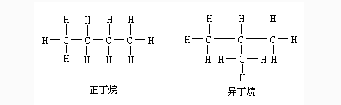
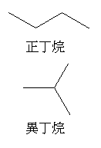
27.4 烷烃的同分异构体
丁烷 C₄H₁₀
结构式 键线式

Slide 24
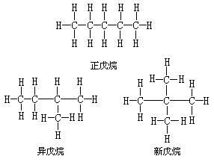
27.4 烷烃的同分异构体
戊烷
C₅H₁₂

Slide 25
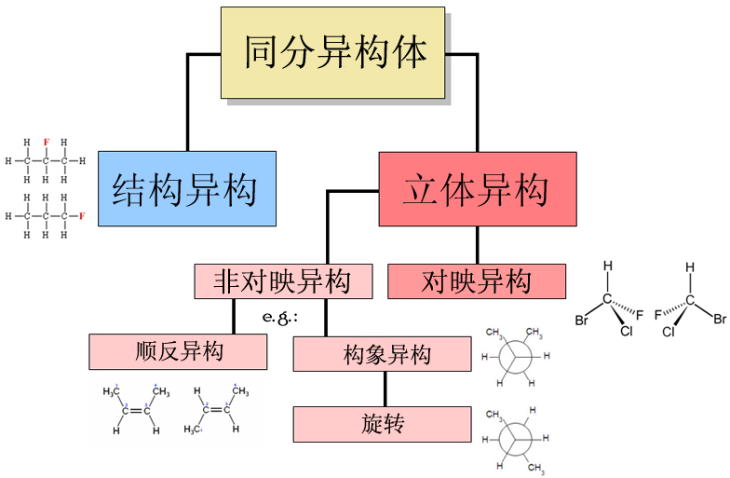
27.4 烷烃的同分异构体
烷烃通式：C_{n} H_{2n+2} ，当 n≥4 时有同分异构体。
同分异构体：分子式相同，结构不同的多种化合物。
它们的物理和化学性质都有差异。

Slide 26
27.4 烷烃的同分异构体
同分异构体的书写方法：
先将所有C原子排成一条直连
画出n-1个C原子的直连，一个C画在不同的位置上。
依次减少直连上的C原子数，增加支链。

Slide 27
思考题 27d
A 同素异形体
B 同位素
C 同分异构体
D 同种物质
2. A 丙烷无同分异构体
3. 已烷有5种同分异构体（请五位同学画在白板上）
答案提示：己烷、2-甲基戊烷、3-甲基戊烷、
2,2-二甲基丁烷、2,3-二甲基丁烷

Slide 28
27.4 烷烃的同分异构体
统考题
正戊烷及新戊烷的沸点分别为36ºC 及9ºC。写出它们的结构式并解释为什么正戊烷的沸点较高？
正戊烷呈长链状，新戊烷呈正四面体；
正戊烷分子间的接触面积较大，范德华力也较强，因此沸点较高。

Slide 29
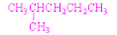
27.5 烷烃的命名法
IUPAC命名法
直链烷烃系统命名法：
  按照烷烃中C原子数命名（甲、乙、丙… 十一、十二）
含支链烷烃系统命名法：
选主链
戊烷
2. 给主链的C原子编号
3. 取代基的名称和位置
2 – 甲基戊烷
5 4 3 2 1
1 2 3 4 5

Slide 30

27.5 烷烃的命名法
1. 选主链
戊烷
2.给主链的C原子编号
3. 取代基的名称和位置
有相同的取代烃
2，3 – 二甲基戊烷
2 3
4
5

Slide 31
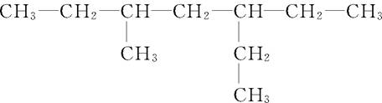
27.5 烷烃的命名法
1 2 3 4 5 6 7
1. 选主链
庚烷
2.给主链的C原子编号
3. 取代基的名称和位置
不相同的取代烃
先简单，后复杂
3 – 甲基 – 5 – 乙基庚烷

Slide 32
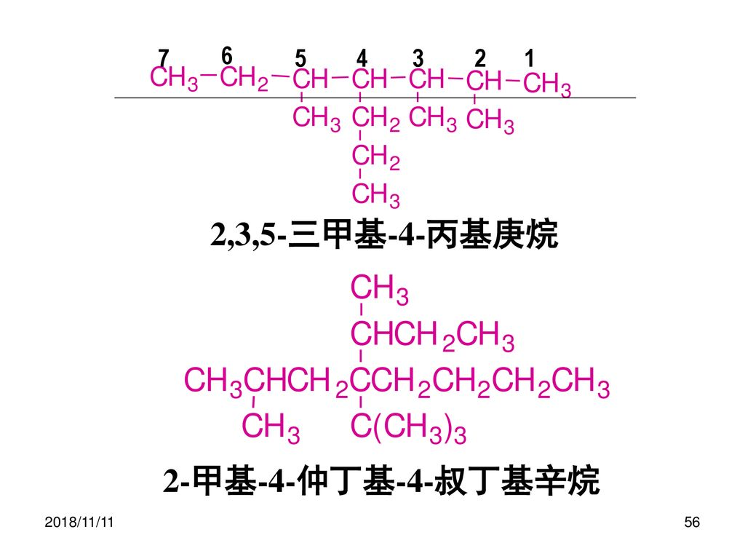
27.5 烷烃的命名法
2 3 4
5
6
7
1 2 3 4 5 6 7
7 6 5 4 3 2 1
1. 选主链
庚烷
2.给主链的C原子编号
3. 取代基的名称和位置
不相同的取代烃
先简单，后复杂
最长主链C原子数相同，选含支链多的
2，3，5 – 三甲基 – 4 – 丙基庚烷

Slide 33
27.5 烷烃的命名法
交流分享
错，没选最长的C链为主链。
正确命名：2，4-二甲基已烷
2. 庚烷有9个同分异构体
庚烷 2– 甲基己烷 3– 甲基己烷
2，2– 二甲基戊烷 3，3– 二甲基戊烷
2，3– 二甲基戊烷 2，4– 二甲基戊烷
3– 乙基戊烷 2，2，3– 三甲基丁烷

Slide 34
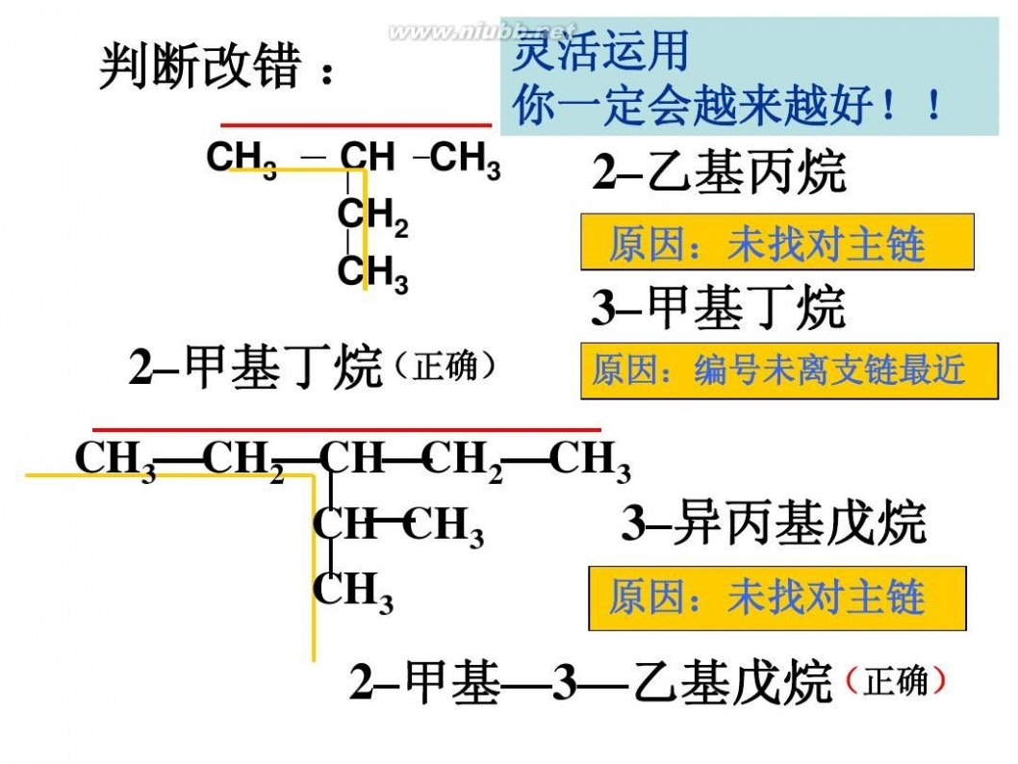
27.5 烷烃的命名法

Slide 35
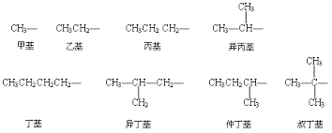
27.5 烷烃的命名法
取代烃基的名称

Slide 36
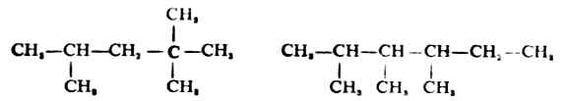
27.5 烷烃的命名法
练习
2，2，4– 三甲基 戊烷 2，3，4– 三甲基 己烷
2– 甲基 – 3– 乙基戊烷

Slide 37
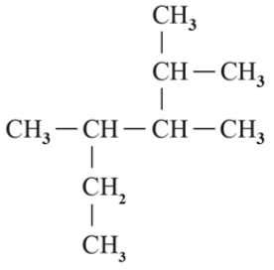
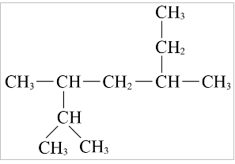
27.5 烷烃的命名法
练习
2，3，4– 三甲基 己烷 2，3，5– 三甲基 庚烷

Slide 38
27.5 烷烃的命名法
判断下列命名是否正确，如不正确请改正
A 2，4– 二乙基 戊烷
B 4– 甲基 – 3– 乙基 己烷
C 2，3，3– 三甲基 戊烷
D 2– 甲基 – 3– 丙基 戊烷
E 1，1，4– 三甲基 己烷
A 3，5–二甲基庚烷
B 3– 甲基 – 4– 乙基 己烷
D 2– 甲基 – 3– 乙基 己烷
E 2，5 –二甲基庚烷

Slide 39
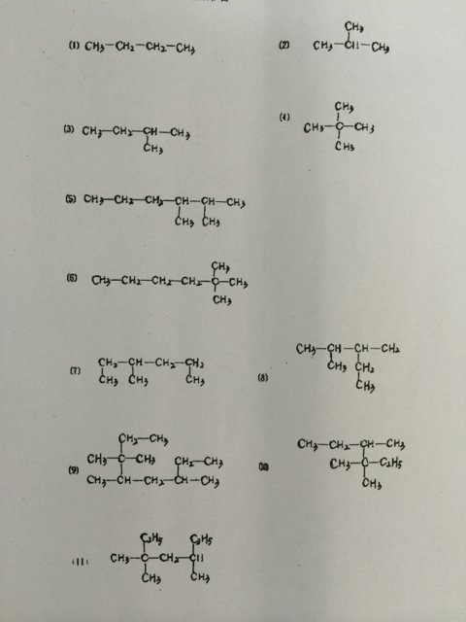
27.5 烷烃的命名法（补充题）
丁烷
2– 甲基丙烷
2– 甲基丁烷
2，2 – 二甲基丙烷
2，3 – 二甲基己烷
2，2 – 二甲基己烷
3– 甲基己烷
2，3 – 二甲基戊烷
3，3，4，6 – 四甲基辛烷
3，3，4– 三甲基己烷
3，3，5 – 三甲基庚烷

Slide 40
思考题 27e
C 2. D
3. (1) 戊烷
(2) 2-甲基丁烷
(3) 2,2-二甲基丙烷
(4) 丁烷
(5) 2-甲基丙烷
4. (1) 2,4-二甲基已烷
(2) 2,2,3,3,4-五甲基已烷
(3) 2,2,3,3,-四甲基-4-乙基庚烷
(4) 2,3,4,5,-四甲基-3,5-二乙基辛烷

Slide 41
27.6 烷烃的物理性质
物理性质
无色
不溶于水、易溶于某些有机物质
沸点，相对密度随着相对分子质量增加而增加
互为同分异构的有机物：支链越多，分子间接触面积越小，范德华力越弱，沸点越低。
互为同分异构体的烷烃：对称性越高，分子间排列越紧密，熔点越高。

Slide 42
思考题 27f
1. 在常温常压下，碳原子个数≤4的烷烃为气态；
碳原子个数5~16的烷烃为液态；
碳原子个数≥17的烷烃为固态。
它们不溶于水，易溶于有机溶剂。
随着碳原子个数增多，脂肪烃的熔点、沸点逐渐升高，相对密度逐渐增大。
2. 能使CuSO₄ 从白色变蓝色的是水，不能的是有机层。

Slide 43
27.7 烷烃的化学性质
属饱和烃，一般不活泼（性质稳定）
烷烃无加成反应，因为烷烃没有C=C,且是饱和烃。
27.7.1 氧化反应（燃烧）
  完全燃烧后生成CO₂ 、H₂O和热量（作为燃料）
    天然气：甲烷
    石油气：丙烷、丁烷
  甲烷不与KMnO₄ （强氧化剂）、强还原剂、强酸、强碱反应

Slide 44
27.7.2 取代反应
取代反应：有机物分子中某些原子或原子团被其他原子或原子团取代的反应。
活动2 答案pg51
黄绿色变浅、量筒壁上出现油状液滴、饱和食盐水中有晶体析出、量筒液面上升。
说明氯气与甲烷反应。

Slide 45
27.7.2 取代反应
氯化反应
CH₄ + Cl₂ CH₃Cl + HCl
自由基链反应：
链引发： Cl₂ 2Cl·
链传递： Cl· + CH₄ → HCl + CH₃·
CH₃· + Cl₂ → CH₃Cl + Cl· 重复进行
链终止：Cl· + Cl· → Cl₂
或 CH₃· + CH₃· → CH₃CH₃
或 CH₃· + Cl· → CH₃Cl
自由基：也称为游离基，是指化合物的分子在光热等外界条件下，共价键发生均裂而形成的具有不成对电子的原子或基团
UV light /heat

Slide 46
27.7.2 取代反应
CH₃Cl(g)继续与氯气反应可生成CH₂Cl₂(l)、CHCl₃(l) 、 CCl₄ (l) 。
CH₄ 过量主要产物是CH₃Cl。
Cl₂ 过量主要产物是CCl₄。
CHCl₃ ：氯仿，麻醉剂
CCl₄ ：四氯甲烷/四氯化碳，有机溶剂

Slide 47
27.7.2 取代反应
CH₄ + Cl₂
CH₄ + 2 Cl₂
CH₄ + 3 Cl₂
CH₄ + 4 Cl₂
CH₃CH₃ + 2Br₂
CH₃CH₂CH₃ + Br₂
CH₃CHBrCH₃ + Br₂
光
CH₃Cl + HCl
光
CH₂Cl₂ + 2 HCl
光
CHCl₃ + 3 HCl
光
CCl₄ + 4 HCl
找朋友多的一起
光
CHBr₂CH₃ + 2 HBr
欺负H少的
光
CH₃CHBrCH₃ + HBr
光
CH₃CBr₂CH₃ + HBr

Slide 48
27.7.3 受热分解
隔绝空气加热至1000ºC，CH₄分解生成C和H₂
其它烷烃的裂化反应
  大分子烃在绝氧等条件下裂化为小分子烃
  无固定产物，产物决定于裂化时的温度等条件

Slide 49
统考题
常考下列哪项反应/写出是链传递反应/链终止反应
甲烷与氯气在光照的情况下进行反应。光的功能是什么？
A 使氯气分子裂开成为氯离子
B 使氯气分子裂开成为氯原子
C 使甲烷分子中的C—H 键裂开
D 加热氯气与甲烷的混合气体
2. 有1mol甲烷进行氯化反应得0.1mol的CH₃Cl、0.1molCH₂Cl₂、0.3mol CHCl₃和0.5mol CCl_{4。} 问此氯化反应最少需要用多少克的氯气？
Ans: m(Cl₂) = (0.1x1 + 0.1x2 + 0.3x3+0.5x4)mol x 71g/mol =3.2mol x 71g/mol
= 227.2g
Ans: B

Slide 50

思考题 27g
浓硫酸增加的质量=反应后生成的水的质量
碱石灰增加的质量=反应后生成的CO₂的质量
m_{C} = 12/44 x 26.4g = 7.2g
m_{H} = 2/18 x 14.4g =1.6g
m_{O} = 12g – 7.2g -1.6g = 3.2g
N(C) : N(H) : N(O)
=$\frac{7.2g}{12}$ : $\frac{1.6g}{1}$ :$\frac{3.2g}{16}$
= 0.6 : 1.6 : 0.2
= 3:8:1
分子式：C₃H₈O

Slide 51
思考题 27g
2. 0.5molCH₄ 与氯气反应生成相同物质的量的四种取代物：
生成0.125mol CH₃Cl，0.125molCH₂Cl₂，
0.125mol CHCl₃ ， 0.125mol CCl₄
n(Cl₂) = (0.125 x1 + 0.125x2 + 0.125 x3 + 0.125x 4)mol
= 1.25mol
Ans: C
3. ③具有相同最简式即④含碳的质量百分比相等
Ans:C
4. (1) D
(2) A最少 B最多

Slide 52
27.8 环烷烃
交流分享
  乙烯与环丙烷不是同系物，因它们的官能团不同。
环烃：烃分子里C原子间相互联接成环状。
环烷烃：烃分子里C原子间以单键相互联接成环状。通式C_{n}H_{2n} ， n≥3
  与同碳原子数的烯烃是同分异构体
物理性质：
沸点随相式量的增加而增大。
  常温下n=3or4气态； n=5or6 液态；n ≥7 固态
熔点比含同样碳原子数的直连烷烃高（分子排列较紧密）
不溶于水

Slide 53
27.8 环烷烃
化学性质
燃烧
取代：中、大环烷烃(n ≥5) 较稳定，与卤素反应发生取代反应。
加成：小环烷烃(n=3or4)不稳定，发生开环作用。
练习：写出下列反应的化学方程式
在Pt的催化下环丙烷与氢气加热反应
环丁烷与氯气反应
环丁烷与氯化氢气体反应
环己烷与氯气反应

Slide 54
思考题 27h
D
(1) 相同碳原子数的烯烃
(2) 环丙烷（所需温度较环丁烷与环戊烷低）
(3) + HBr → CH₃CH₂CH₂CH₂Br

Slide 55
历届考题
下列叙述正确的是？
I 同系物有相似的化学性质。
II同系物有相似的物理性质。
III同系物只含有两种元素
IV 两个相邻的同系物分子间的分子量差14
V 分子组成相差若干个CH₂ 原子团
的有机物不一定是同系物
2. 有关有机物是叙述，何者正确？
I 多数有机物具有官能团
II 含碳元素的化合物都是有机物
III 多数易溶于有机溶剂
IV 大多不易燃烧 V 只存于自然界
对
错
错
相差CH₂
对
对，烷烃没有官能团
CO₂ ,CO₃²⁻ 盐等不是
对
错
错

Slide 56
历届考题
3. 对于烷烃的叙述何者错误？
I C原子具有sp² 的杂化轨域
II 烷烃分子为正四面体立体结构
III 能进行加成反应
IV 乙烷和环丙烷是同系物
V 乙烷分子共有6个σ键
VI 分子量大的烷烃可进行裂变反应
sp³
对
错，烷烃是饱和烃，
不能进行加成反应
错
7个
裂化（裂解）

Slide 57
历届考题
4. 1mol甲烷和Cl₂ 发生取代反应，待反应完成后，取得四种取代物的物质的量相等，则消耗Cl₂ 的物质的量为多少？
CH₄ + Cl₂ → CH₃Cl + HCl
0.25 0.25
CH₄ + 2 Cl₂ →CH₂Cl₂ + 2 HCl
0.25 0.5
CH₄ + 3 Cl₂ →CHCl₃ + 3 HCl
0.25 0.75
CH₄ + 4 Cl₂ →CCl₄ + 4 HCl
0.25 1
Ans: 0.25+0.5+0.75+1=2.5mol

Slide 58
历届考题
5. 使2mol环丙烷完全燃烧需要多少克O₂ ？
A 320g B 288g C 256g D 64g
2C₃H₆ + O₂ → CO₂ + H₂O
Ans: 9x32=288g B
6. 分子式为C₃H₆Cl₂ 的同分异构共有多少种？
1，1 2，2
1，2 1，3
Ans: 4
9
6
6

Slide 59
选择题
D
A
  混合物没固定沸点，例：不同浓度的盐水沸点不同
3. ① 同系物化学性质相似(不可反之)
② 同系物官能团须相同，相差CH₂ ，通式相同
③ C₂H₂ 与 C₆H₆ 不是同系物
④ 乙醇与甲醚是同分异构体，但化学性质不相似
Ans： A
4. Ans: A 甲烷与癸烷
B 可能是环烷烃和烯烃
D 互为同分异构体

Slide 60
选择题
A 两种
B 两种
C 没同分异构体
Ans: D
6. A
支链多，分子间接触面积小，范德华力小，沸点低
7. A 需点燃
Ans：B
8. C

Slide 61
选择题
9. CH₄ + Cl₂ CH₃Cl + HCl
CH₄ + 2 Cl₂ CH₂Cl₂ + 2 HCl
CH₄ + 3 Cl₂ CHCl₃ + 3 HCl
CH₄ + 4 Cl₂ CCl₄ + 4 HCl
Ans: C
若生成CH₂Cl₂ 、 CHCl₃ 、 CCl₄ 为液体，压强变小。
光照
光照
光照
光照

Slide 62
作答题1(1),2,3(3),4(2)(4),5
(1) 6 (2) 3 (3) 3 (4) 1
Mr (C_{n}H_{2n+2}) =86
12n + 2n +2 = 86
n = 6
己烷、2-甲基戊烷、3-甲基戊烷、
2,2-二甲基丁烷、 2,3-二甲基丁烷
4. (1) 3-甲基戊烷
(2) 2-甲基-3-乙基戊烷
(3) 3,3-二甲基戊烷
(4) 3,3,4-三甲基己烷

Slide 63

作答题
5. 浓硫酸增加的质量=反应后生成的水的质量
碱石灰增加的质量=反应后生成的CO₂的质量
m_{C} = 12/44 x 2.64g = 0.72g
m_{H} = 2/18 x 1.08g =0.12g
m_{O} = 1.8g – 0.72g -0.12g = 0.96g
N(C) : N(H) : N(O)
=$\frac{0.72g}{12}$ : $\frac{0.12g}{1}$ :$\frac{0.96g}{16}$
= 0.06 : 0.12 : 0.06
= 1:2:1
实验式：CH₂O
Mr(C_{n}H_{2n}O_{n})=90
12n + 2n +16n =90
30n =90
n =3
分子式：C₃H₆O₃

Slide 64
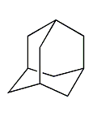
作答题
1
6.
分子式C₁₀H₁₆
3个六元环，有1个C原子为三个环共有
金刚烷一氯代物有2种
11,12
2,3
13,14
10
15,16
4
8,9
7
5,6

Slide 65
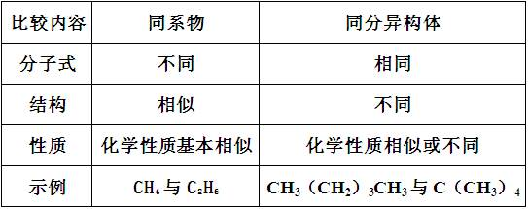
补充资料

